Slide 1



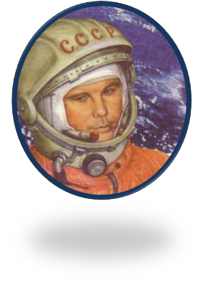

Slide 2
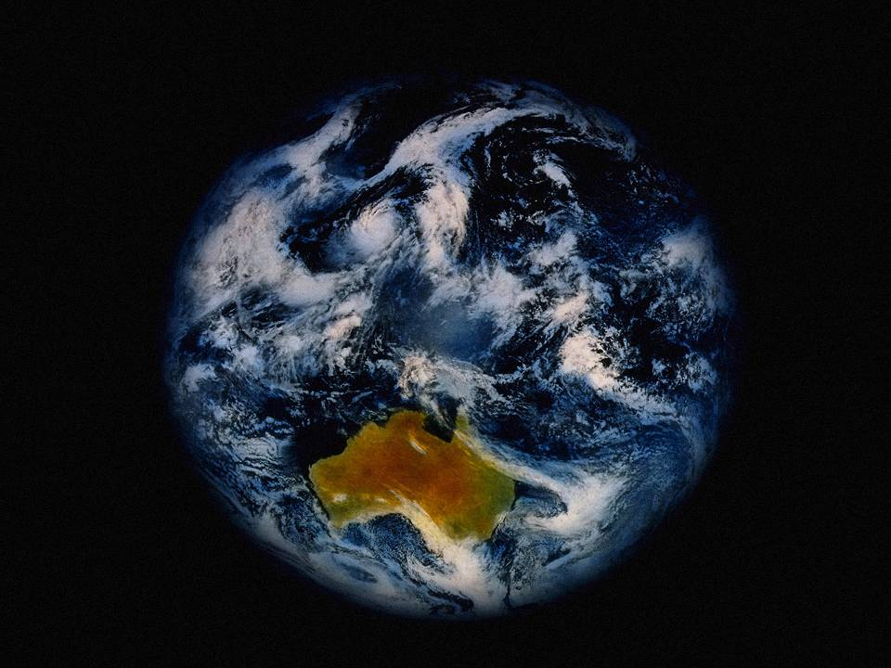

Астрономы доказали, что Земля летит в космосе, вращаясь вокруг Солнца, делая один оборот вокруг своей оси за год.
С давних времен загадочный мир планет и звезд притягивал к себе внимание людей, манил их своей таинственностью и красотой.

Slide 3
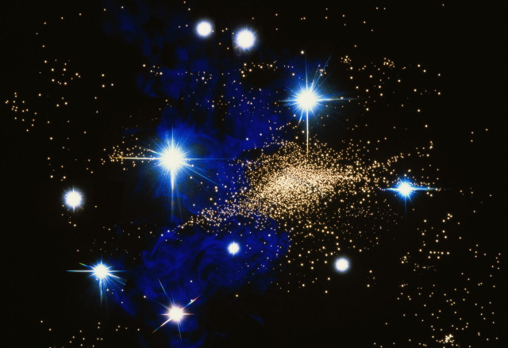
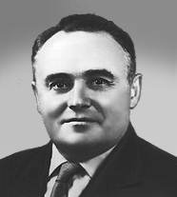
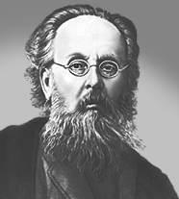
КОРОЛЕВ Сергей Павлович (1906/07-1966), российский ученый и конструктор. Под руководством Королева созданы ракеты, первые искусственные спутники Земли, космические корабли «Восток», «Восход », на которых впервые в истории совершены космический полет человека и выход человека в космос.
ЦИОЛКОВСКИЙ Константин Эдуардович (1857-1935), российский ученый и изобретатель, основоположник современной космонавтики. В детстве почти полностью потерял слух и с 14 лет учился самостоятельно; в 1879 экстерном сдал экзамен на звание учителя, всю жизнь преподавал физику и математику.

Slide 4
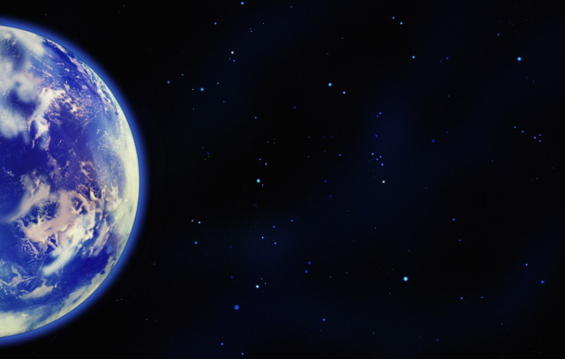
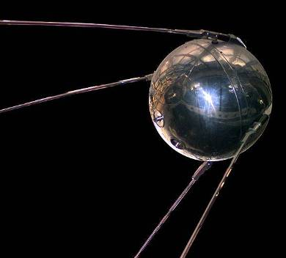
4 октября 1957 года – начало космической эры – был запущен первый искусственный спутник Земли (ПС-1).

Slide 5
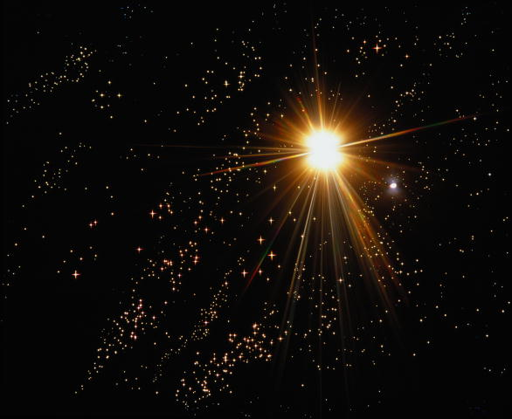
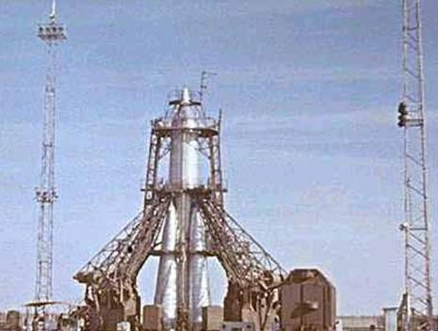
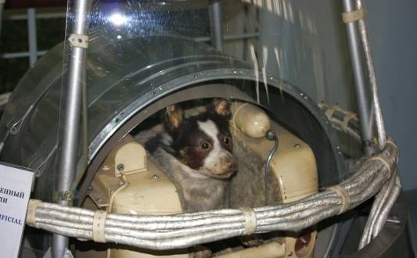
3 ноября 1957 года – запущен второй искусственный спутник, в его кабине была собака Лайка, снабженная всем необходимым для жизни.

Slide 6
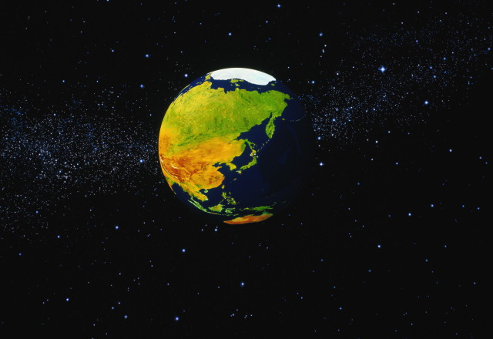
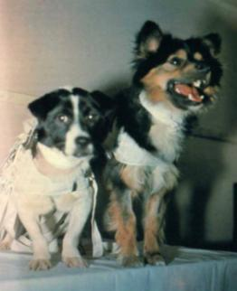
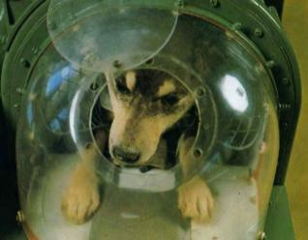
20 августа 1960 года запущен космический корабль,
на борту – собаки Стрелка и Белка.
В такой капсуле находились животные во время полётов первых кораблей-спутников.

Slide 7
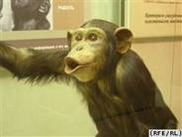
Кроме России космосом интересовались так же и американцы. Они так же использовали животных для испытания новой ракетной техники. Первой в Америке, на ракете «Рэд-Стоун», в космос полетела обезьянка.

Slide 8
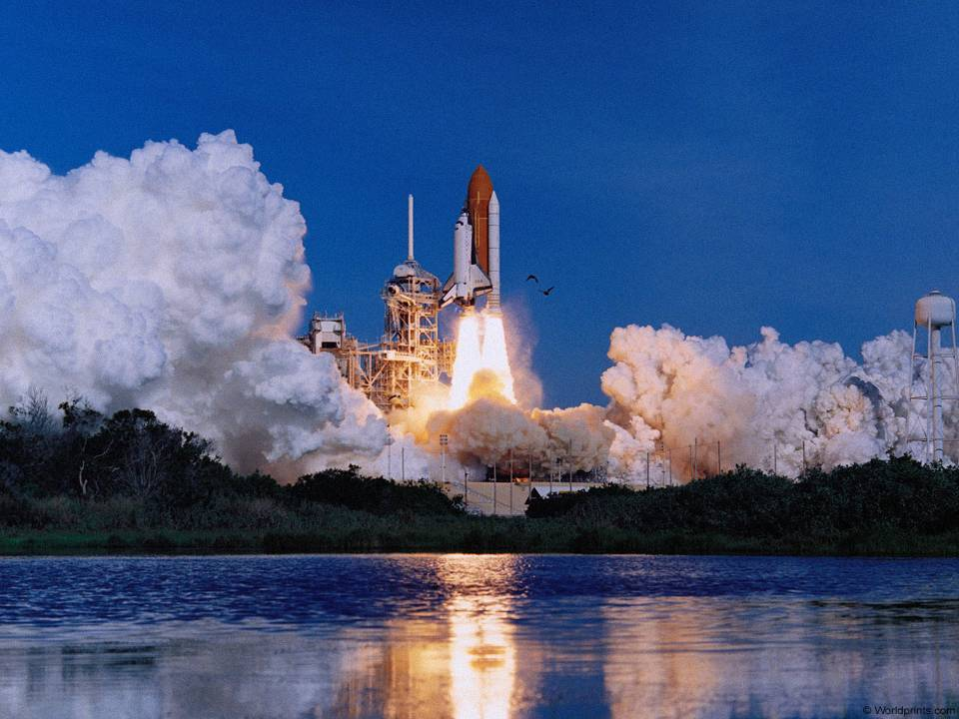
И вот … Старт! Ракета поднимается ввысь, покидая космическую гавань Вселенной – Байконур.

Slide 9
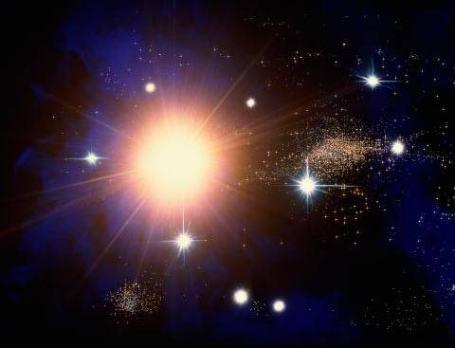
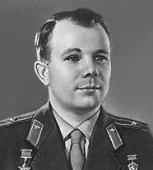
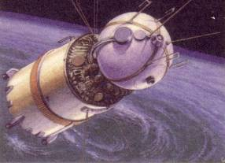
«Восток»
ГАГАРИН Юрий Алексеевич (1934-68), российский космонавт, летчик-космонавт СССР (1961), совершил полет в космос на космическом корабле «Восток». Участвовал в обучении и тренировке экипажей космонавтов. Погиб во время тренировочного полета на самолете.
12 апреля 1961 года – день полета первого в мире космонавта, гражданина России Юрия Гагарина.

Slide 10
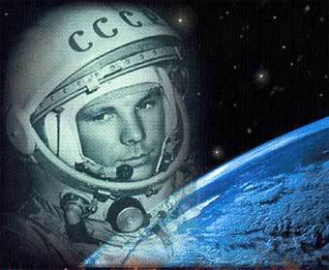
Совершив на корабле полный оборот вокруг планеты за 108 минут, Гагарин в тот же день благополучно возвратился на Землю.

Slide 11
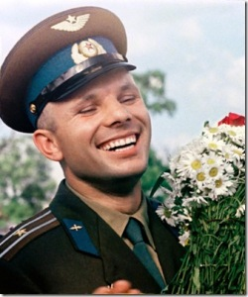
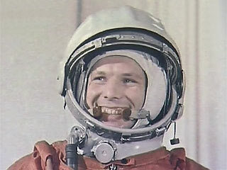
Ликованию людей не было конца. Они восприняли это событие как радостный праздник.

Slide 12
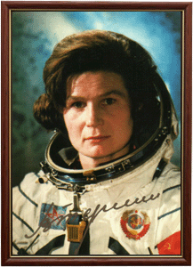
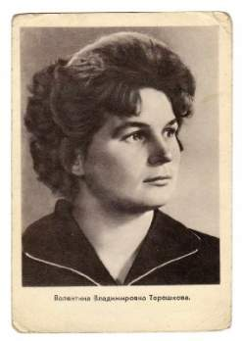
Свой космический полёт (первый в мире полёт женщины-космонавта) она совершила 16 июня 1963 года на космическом корабле Восток-6, он продолжался почти трое суток.

Slide 13
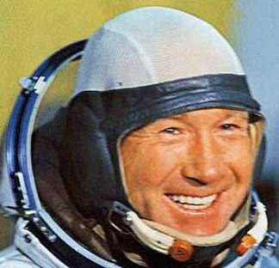
18 апреля 1965 года Алексей Леонов совершил выход в открытый космос

Slide 14
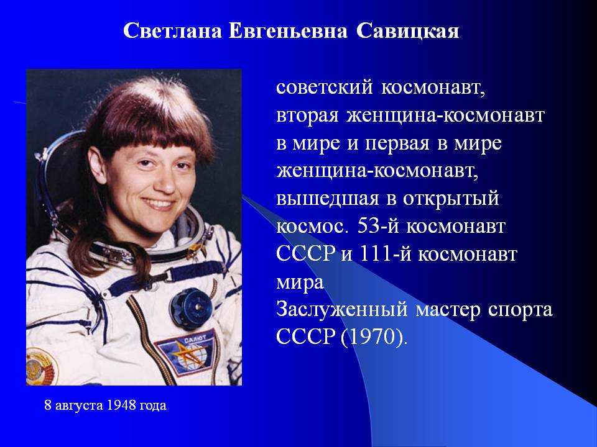
25 июля 1984 года

Slide 15
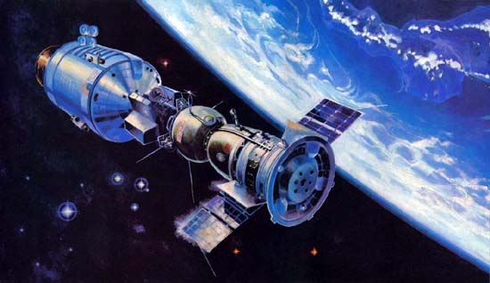
Что такое космический корабль?
Космический корабль – это и дом, и научная лаборатория. В нём живут и работают космонавты.

Slide 16
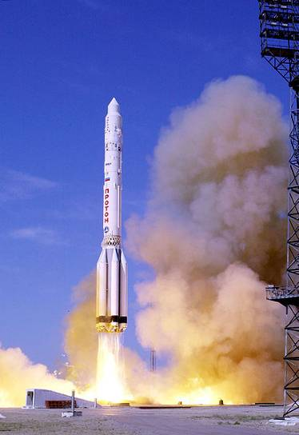
Ракета-носитель выводит на орбиту космический корабль, который укреплён в голове ракеты. А ниже располагаются ступени, в которых есть свои двигатели и свой запас топлива.

Slide 17
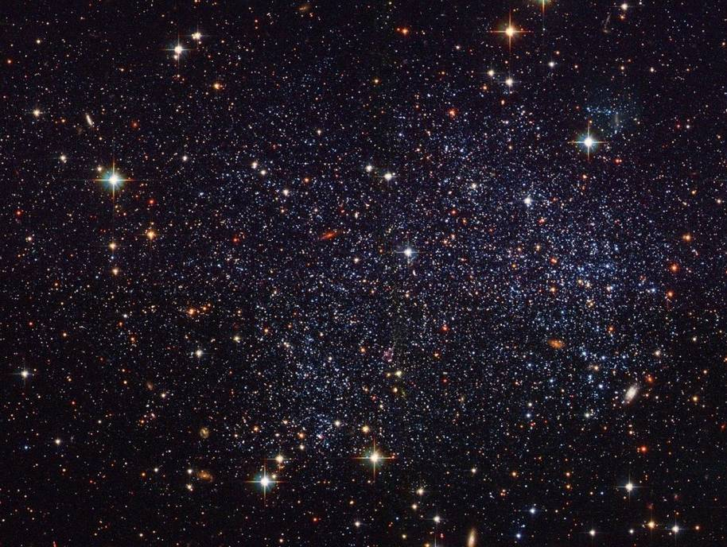

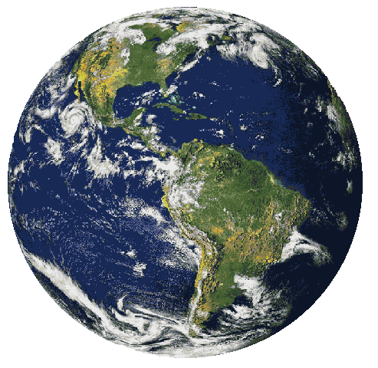

Когда ракета поднимется на нужную высоту и отделится последняя её ступень, косми-
ческий корабль летит уже самостоятельно. Он становится спутником Земли.

Slide 18
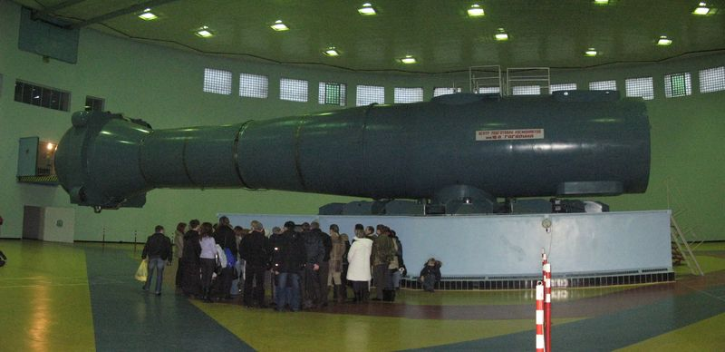
Как готовятся космонавты к полетам?
Для тренировок космонавтов используют тренажер – центрифугу.

Slide 19
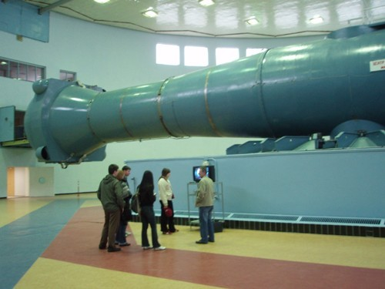
В этой огромной, 18-метровой кегле создаются перегрузки, которые космонавт испытывает во время полета. Сама она вращается по кругу, голова ее тоже вращается, внутри головы вращается кабина, а внутри кабины вращается кресло с космонавтом.

Slide 20
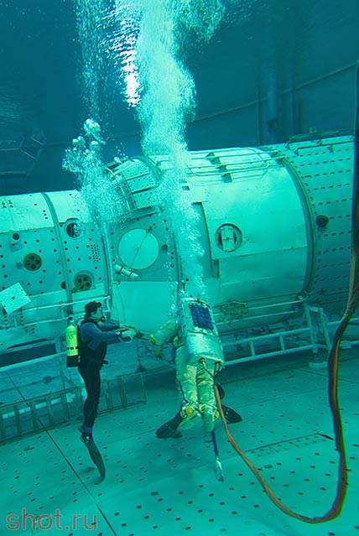
Когда проводятся тренировки под водой, станцию вместе с платформой, подготавливаемыми космонавтами и водолазами опускают под воду, в гидробассейн.

Slide 21
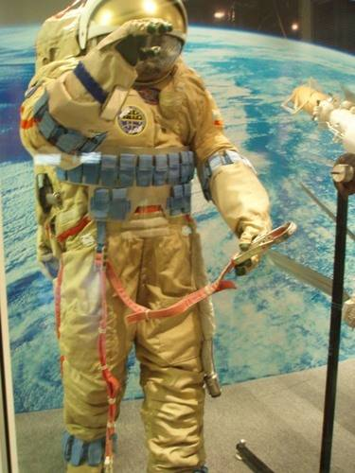
Одежда космонавта -
скафандр.
Его космонавты надевают при запуске и спуске ракеты, когда выходят в открытый космос.

Slide 22
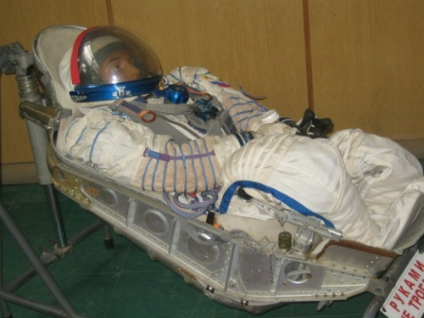
При запуске и спуске ракеты космонавты ложатся в специальное «Ложе».

Slide 23
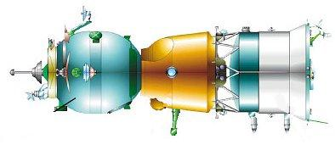
Орбитальный
отсек
Главный
отсек
Отсек
для оборудования
Космический корабль состоит из нескольких отсеков.

Slide 24
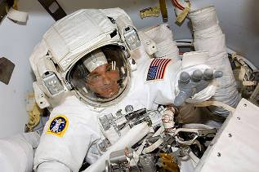
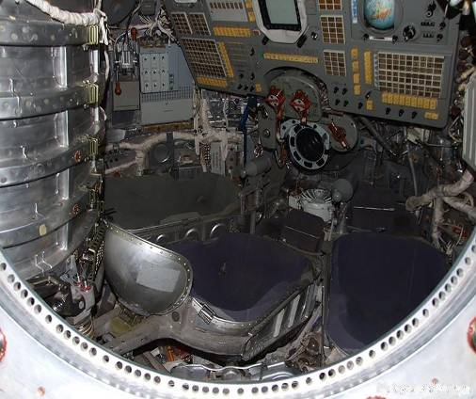
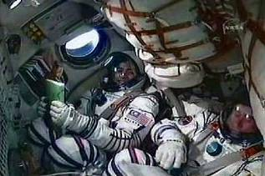
В главном отсеке космонавты стартуют с Земли. Отсюда они управляют кораблём, связываются с Землёй по радио. Это единственная часть корабля, которая возвращается на Землю.

Slide 25
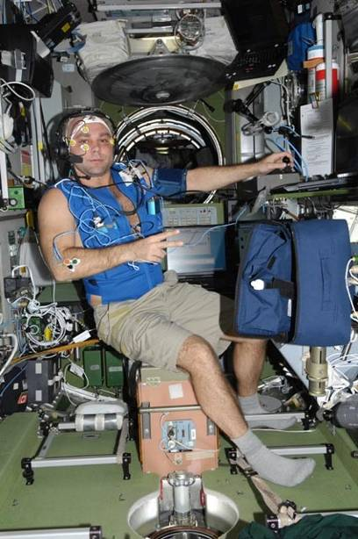
Из своей кабины
через люк-лаз космо-
навты попадают в
орбитальный отсек.
Здесь они проводят
научные эксперимен-
ты…

Slide 26
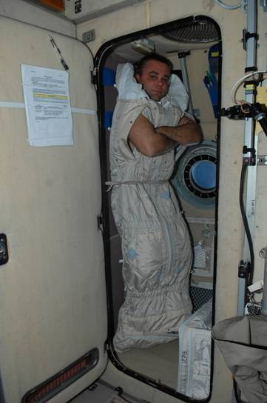
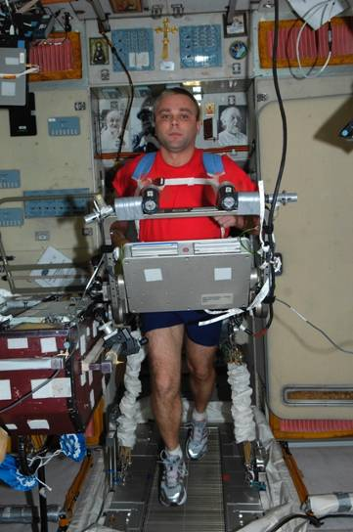
… спят и занимаются спортом.

Slide 27
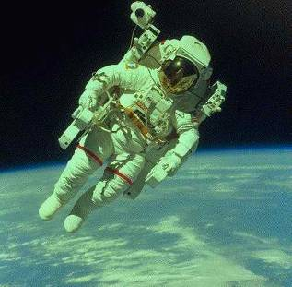
Из орбитального отсека космонавты могут выйти
в открытый космос.
Первым человеком, который покинул космический корабль и шагнул в открытый космос, был
Алексей Леонов

Slide 28
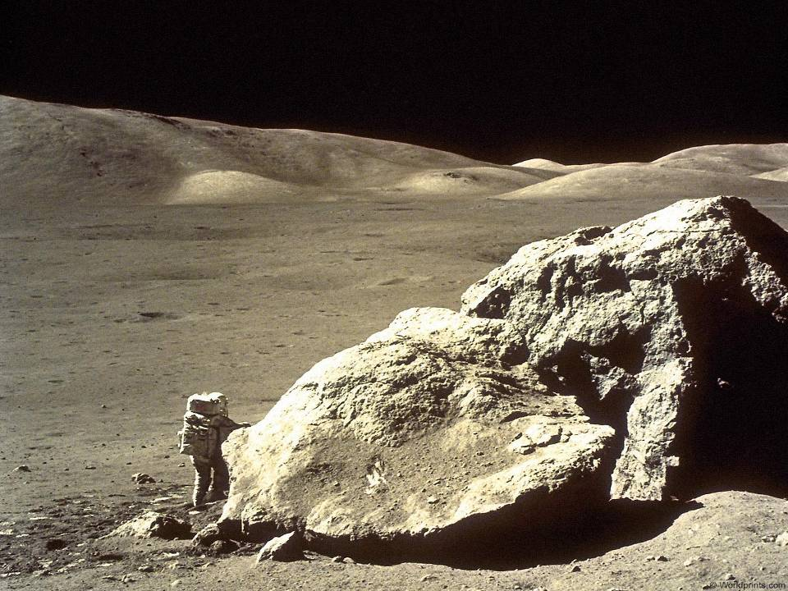
Первые люди на Луне. Кто они? Нейл Армстронг - первый человек, ступивший на Луну. Эдвин Олдрин, второй человек, ступивший на поверхность Луны.

Slide 29
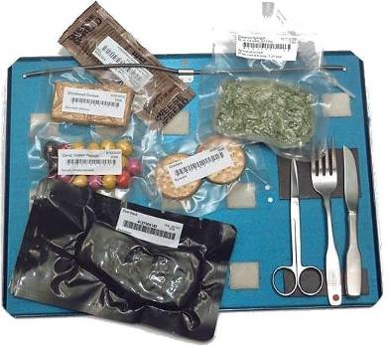
Продукты питания на космическом корабле хранятся в тубах. Они похожи на тюбики с зубной пастой, только размером побольше. Из них еду выдавливают. В космическом доме есть холодильник и электрическая плита.

Slide 30
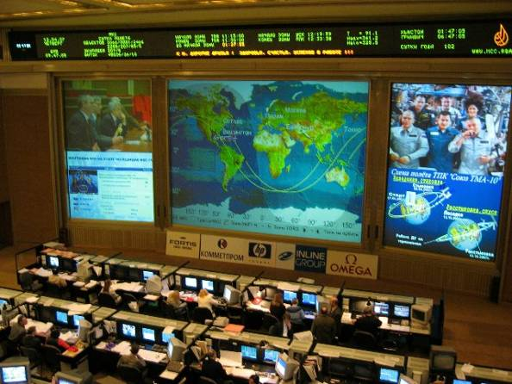
Это Центр управления полётами – место на Земле, откуда ведётся управление спутниками, космическими кораблями и межпланетными станциями.

Slide 31
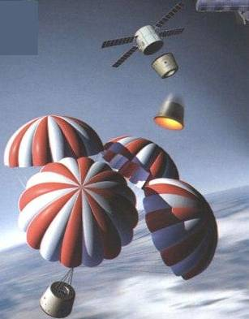
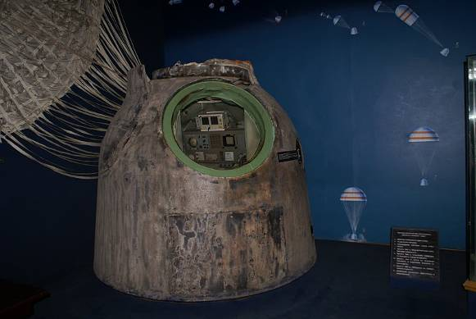
Выполнив все задания, космонавты возвращают-
ся на Землю. Ненужные отсеки отделяются и
сгорают в атмосфере. Недалеко от Земли рас-
крывается парашют, чтобы смягчить удар кораб-
ля о земную поверхность.

Slide 32
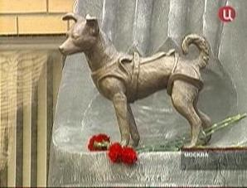
Люди помнят о тех, кто первыми побывал в космосе. В Москве открыт памятник первому живому существу, покорившему космос, собаке Лайке.

Slide 33
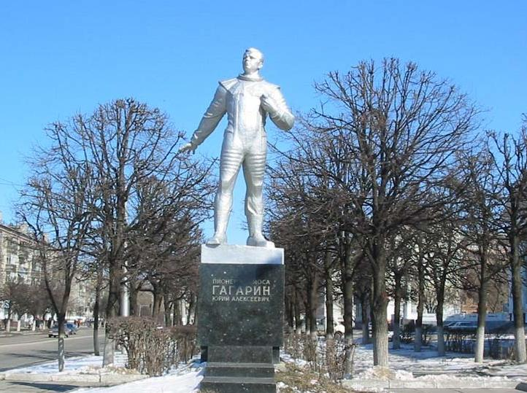
Поставлен памятник первому космонавту Юрию Гагарину.

